Slide 1
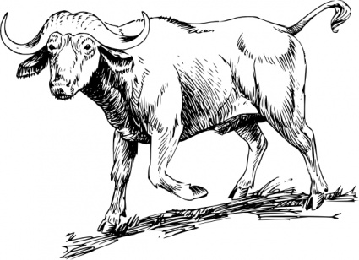
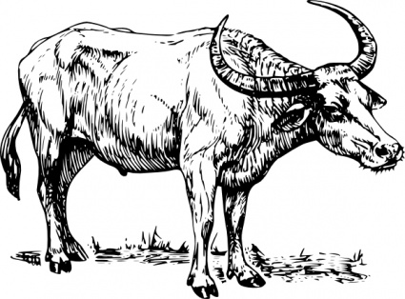
Поведение на бивола и Технология на отглеждане
Съставил: Патриция Къцъркова

Slide 2
Поведение на Бивола
В резултат на продължителната адаптация на биволите към климатичните условия, храненето и други са настъпили съществени изменения в строежа и особено в функциите на органите и системите, които имат тясна връзка с външната среда.
Реакцията на биволите и приспособяването им към условията на околната среда имат важно значение, както за тяхната продуктивност, така и за рационалното използване на средствата за производство.
Това налага да се ползват поведенческите реакции на животните и физиологичните механизми, които лежат в основата им.
Кои са по-важните поведенчески реакции при малачетата през първите 24 часа след раждането и какво показват те? Още първите минути след раждането – повдигат глава, отърсват се, мърдат уши, правят опити за стъпване на предни крака. Тази тяхна активност е обяснима, тъй като те се раждат напълно оформени – анатомично, морфологично и физиологично.
Първият опит за ставане се наблюдава на 11 –ата минута (6-21- ата мин.), първо ставане – на 45 -87 – ата мин.
Най-ранните опити за поява на безусловния рефлекс на бозаене се правят на 56 минути след раждане, а най-късните – 6 часа. При телетата първите опити за забозаване се наблюдават много по-рано – 17-39 мин. след отелване.
Първото забозаване се извършва в интервала от 71-ата мин. до 6 – 7 часа след раждането. Не чакайте този дълъг интервал , а помогнете на малачето! Не забравяйте за ценните качества на коластрата и за нейното предназначение, а така също за бързата й промяна през лактацията.

Slide 3
Средната продължителност на едно бозаене е 14-15 мин. Колкото по-често бозае малачето, толкова по-кратки са бозайните периоди. За една минута малачетата извършват от 80 до 117 смукателни движения. През първия ден след раждането малачето бозае около 5 пъти. Помислете върху това и решете сами дали е достатъчно двукратното хранене на малачето.
Непосредствено след раждането малачетата появяват безусловно – ориентировъчно – изследователски рефлекс. А след това постепенно започват да създават свои денонощен ритъм.
През първото денонощие след раждането малачето предимно лежи (През 70-80 % от времето) и по-малко стои (20-30 % от времето). През този период малачетата дефекират около 4 пъти, а уринират 5 пъти.
Преценката на системите за отглеждане на биволите от етологична гледна точка имаме решаващо значение. Тя се основава на проучване на така нар. “основни” фактори. За такъв се приема поведението, свързано с храненето, с почивката, с активността, с продуктивността и др.
Под понятието “почивка” е прието да се разбира пребиваването в легнало и стоящо положение, ако животното не проявява друга активност освен преживяне. Независимо, че стоенето се смята, като форма на почивка, тя е качествено различна от почивката при лежане, тъй като обмяната на енергия е повишена и съответно топлопродуктивността е увеличена. Енергийната обмяна при стоене и бездействие е по-висока в сравнение с тази при лежане.

Slide 4
Двигателната активност включва специфична и неспецифична активност. Всяка поведенческа проявя по своята същност е двигателна активност. В практиката под двигателна активност се имат предвид главно две поведенчески прояви – стоене и движение.
Изследвани са следните форми на поведение: хранително поведение, свързано с почивката; поведение, свързано с двигателната активност; поведение по време на доене.
Проявите, по които се съди за хранителното поведение, са: продължителността на хранене и преживяне и разпределението им в денонощието. Регистрира се и положението, с което животните преживят – прави или легнали.
Като основен показател, характеризиращ почивката, се използва времето, през което животните лежат. З двигателната активност се съди по времето на стоене в движение. Времето за хранене е функция на честотата на хранене и продължителността на едно хранене. Броят на преживните периоди при биволиците и малакините за едно денонощие е от 11 до 17, а при малачетата те са с по-широк диапазон – 7 – 15 в зависимост от възрастта. Общата продължителност на времето, изразходвано за преживяне при биволиците и малакините, е средно 6 -7 часа, а при малачетата – 5-12 часа. Средната продължителност на отделния преживен период при малачетата е 33-34 мин., а при биволиците и малакините той е по-дълъг. Преживният период е най-кратък по време на доене. При биволиците не съществува пряка взаимозависимост между доенето и възникването на преживният процес. Преживните периоди през нощните часове са по-продължителни.

Slide 5
Показателят, характеризиращ преживния процес, е индексът на преживяне (минути/кг сухо вещество). Преживният индекс при хранене с груби фуражи зависи от физическата форма и от съдържанието на груби влакнини. При малачетата се наблюдава по-голям преживен индекс (43-114). Това показва, че те отделят повече време за преживянето на 1 кг. сухо вещество. Може би това е една от причините за по-доброто използване на грубите фуражи от биволите в сравнение с говедата.
Малачетата отделят от 26 до 32 % от времето в денонощието за преживяне. То се осъществява главно през нощта в легнало положение (60-85 %). Големият разход на енергия при преживянето е причина то да се извършва през нощта и в легнало положение. Броят на дъвкателните движения за преживянето на една хапка при малачетата е различен (28-66) и зависи главно от дажбата.
Продължителността на едно дъвкателно движение при преживяне е от 0,75 до 1,1 секунди. Независимо от състава на даждата малачетата дъвчат по време на преживяне по-бавно. Това е видова особеност. Когато се разглеждат данните за продължителността на преживянето броят и времетраенето на отделните преживни периоди и броят на дъвкателните движения за една порция повърната маса, трябва да се има предвид, че те зависят от вида, качеството и количеството на фуража, състоянието и продуктивността на животните, сезона и др.

Slide 6
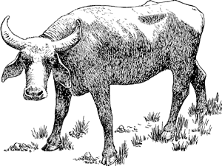
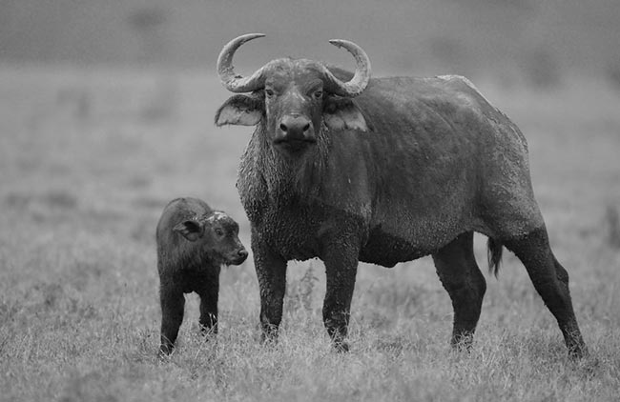
Запомнете, че всички видове дейности на животните, свързани с приемането, смилането и оползотворяването на хранителните вещества, се отнасят към хранителното поведение.
То е в най-тясна връзка с растежа и развитието на младите животни, млечната продуктивност, прираста и качеството на месото.

Slide 7
Технология на Отглеждане Отглеждане на различни категории биволи
Малачета до 3-месечна възраст може да се отглеждат по различен начин:
Малачето бозае от биволицата и след това се извършва доенето ;
Извършва се доенето, малачето присъства на доенето и след това се пуска да бозае ;
Малачето присъства на доенето, без да се пуска да бозае, а се храни изкуствено ;
Веднага след раждането малачето се отделя от биволицата и се храни изкуствено с кофа или биберон.
За препоръчване е при отглеждането на бозайни малачета да се прилага последният начин. След 20-ия ден на малачетата се дава концентрирана смеска, а след 30-ия ден – груб фураж.
До 3-4 месечна възраст малачетата се отглеждат в индивидуални или групови боксове разположени в същата сграда или на друго място. След тази възраст в зависимост от пола и предназначението на малачетата те се отглеждат оборно (вързано или в групови боксове) през зимния период и пасищно през лятото.

Slide 8
Вътрешното разпределение на помещенията и степента на механизация на производствените процеси се решават според конкретните условия. Необходимо е да се спазват определени технологични норми.
Категория и технология на отглеждане | Необходима площ за 1 животно | Фронт на хранене
Малачета до 3 м. в групови боксове | 1,5 кв.м | 0,25 м
Малачета от 3 до 6 м. в групови боксове | 1,8 кв.м | 0,35 м
Малачета от 6 до 12 м. в групови боксове | 2,5 кв.м | 0,40 м
Малачета от 12 до 18 м. в групови боксове | 3,5 кв.м | 0,45 м
Малакини над 18 м. в групови боксове | 3,5 кв.м | 0,60 м
Малачета за угояване при хранене на воля | 2,5-3 кв.м | 0,20-0,30 м

Slide 9
Дойни и сухостойни биволици
Те се отглеждат в закрити помещения, вързани на ясла през зимата, и пасищно през лятото. Сградите може да са бетонни и монолитни, а покривната конструкция да е дървена и с керемиди.
Вътрешното разпределение на сградата се прави съобразно с броя на животните, предвидената механизация на производствените процеси и др., като се спазват следните технологични нормативи :
Норми | Биволици | Малачета | Малакини
дължина на леглото | 200 см | 120 см | 200 см
ширина на леглото | 110 см | 70 см | 110 см
ширина на яслата | 70 см | 60 см | 70 см
височина на яслата от страна на леглото | 50-55 см | 25-30 см | 30-40 см

Slide 10
Животните може да са разположени едно-, дву- и четириредово в зависимост от строителното решение на сградите. В съвременните ферми животните бяха поставени в бетонни “капани”, с висока кондензация на водната пара през зимата, много вентилатори по стените, които през зимата причиняват простудни заболявания. В бетонните легла животните губят значителна част от енергията си за поддържане на собствената си температура. Всичко това е в противоречие с основните изисквания на бивола. Ето защо при строителството на биволарник трябва да се запомни основното правило – той да е топъл. Това би се постигнало, като се направи на помещението кара таван, и то сравнително нисък. А подът задължително да е тухлен.
Поради това, че биволиците често се изсипват, в единия край на редицата трябва да се направят дървени легла (скари) с обратен наклон около 15 % , т.е. при дължина на леглото 2 м. в задната част скарата трябва да е издигната с 30 см. над пода. Така, когато се забележи, че животното може да се изсипи, се поставя на това легло. По този начин се повдига задницата му и се предотвратява изсипването.

Slide 11
В помещението животните може да са разположени с глава към стената (при едноредово разположение) или със срещуположно разположени глави . В зависимост от това хранителната пътека е разположена между стената и яслата или е централна, с ясли от двете и страни. Вторият начин позволява да се прилага механизация – фуражораздаващо ремарке за големи ферми или колички за малки ферми.
Към помещението трябва да се изградят дворчета, където биволите да прекарват топлите дни от годината. Необходимата площ от двора на едно животно е около 7 – 8 кв.м. Най-добре е да се осигури през летните месеци на биволиците паша с естествени водоизточници, където да се къпят.

Slide 12
Малакини
След 14 – месечна възраст е добре малакините да се прехвърлят от свободно – боксово към вързано отглеждане. С това се целят две неща – при вързано отглеждане прирастът е по-висок и животните по-бързо ще достигнат необходимото живо тегло (400 кг.) за заплождане и второ, при връзване и отвързване близостта с гледача да допринасят за промяната в поведението на малакините. Те стават по-кротки, тъй като свикват към режима на отглеждане. А това е важно за тях като бъдещи продуктивни животни. Добре е преди омалачване да се започне палпиране на вимето на малакинята, за да свикне бързо с доенето.

Slide 13
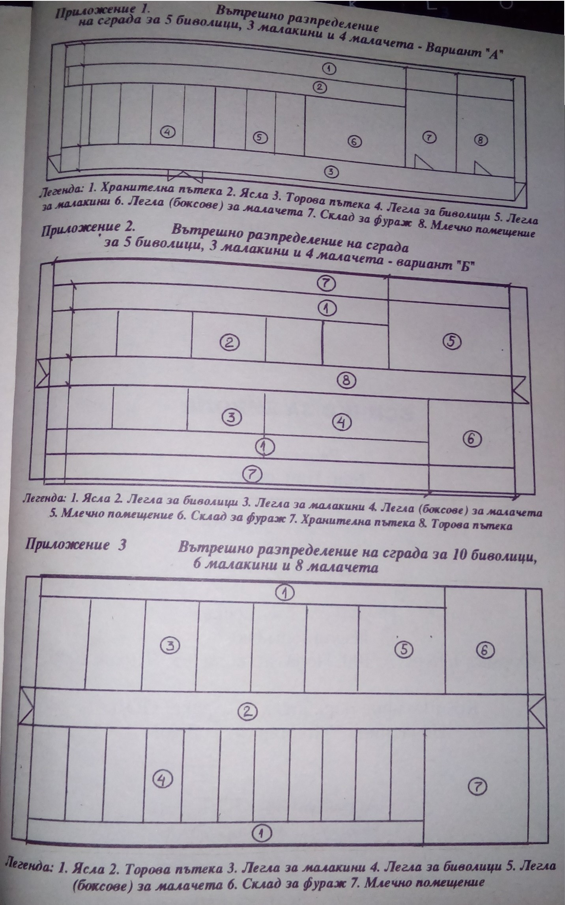

Slide 14
Технологичният разчет е направен въз основа на следните биологични показатели:
Продължителност на възпроизводителния цикъл | 375 дни
Омалачване | 0 дни
Сервиз - период | 60 дни
Бременен период | 315 дни
ВСИЧКО: | 375 дни
При разработване на производствената програма се използват следните изходни данни:
Средна млечност от фуражна биволица – 1700 кг. при 7,5 % мастни вещества
Плодовитост – 90 – 80 %
Годишен ремонт – 5 - 8 %
Прираст на малачетата до 6 – месечна възраст – 600 г. дневно.
Прави впечатление, че калвинг – интервалът (375 дни), посочен в технологичният разчет, е много по-къс в сравнение с този за популацията, която се отглежда у нас. Това е така, защото в личното стопанство наблюденията за появата на разгоненост са много по – точни, а покриванията се извършват на време. Стопанинът губи, ако държи ялово животно.

Slide 15
Според промените във физиологичното състояние на биволиците в един производствен цикъл се обособяват три групи по категории:
Дойни биволици | 3 бр | 6 бр
Сухостойни биволици | 1 бр | 3 бр
Биволици в следродилен период | 1 бр | 1 бр
ВСИЧКО: | 5 бр | 10 бр
Основната продукция, която се получава във фермата, е биволско мляко, приплоди, прираст от тях и допълнително оборски тор. Обемът на продукцията по видове е представена в следната таблица:
Вид продукция | Обем на продукцията за година
1. Биволско мляко в кг. | 17 000
2. Родени малачета в бр. | -
3. Прираст до 6 м (женски + мъжки) в кг | 468
4. Прираст от 7 до 12 м (женски) в кг | 126
5. Прираст от 7 до 12 м (мъжки) в кг | 153
6. Оборски тор в тона | 117

Slide 16
Необходимите фуражи по видове се определят според продуктивността на животните, процента на мастните вещества на млякото, средното живо тегло, продължителността на лактацията, капацитета на фермите.
Да не се забравя, че биволите са по-непретенциозни по отношение на използваните фуражи в сравнение с кравите. В състава на дажбите им може да се включват по-големи количества груби фуражи (слама, плява, царевичак) и като резултат да се получи по-евтина продукция. Грубите фуражи, с изключение на царевичака, ако не се подлагат на допълнителна обработка, е добре да се изхранват цели.
През зимата биволиците се хранят оборно, а през лятото – главно пасищно.
Трябва да се знае, че нарушаването на режима на хранене на биволиците се отразява повече върху тяхната млечна продуктивност, отколкото при кравите.
Фуражите се осигуряват чрез собствено производство, закупуване или договаряне със съответната кооперация.
По характер и поведение сегашните породи и отродия биволици са доста чувствителни към заобикалящата ги среда в сравнение с културните породи говеда. Върху поведението им при хранене, доене и почивка влияят много фактори на заобикалящата ги среда. Биволиците са особено чувствителни при млекоотдаването.

Slide 17
Промяната на мястото (леглото), на дояча и неговото облекло, гласът и отношението му животното, шумът на използваната техника и още много други елементи на обкръжението влияят неблагоприятно на млекоотдаването. Запомнете, ако искате да постигнете добри резултати, отнасяйте се с любов към този вид животни.
Биволиците се отглеждат оборно през зимата и оборно – пасищно през лятото. Сградите биват бетонни и тухлени. Конструкцията може да е бетонна или дървена. В помещенията трябва да се създават оптимални условия на отглеждане: температура (14 – 17 °C), относителна влажност (65 – 80 %), концентрация на токсичните газове – въгледвуокис (средногодишно до 100 ppм, пределно допустимо – 3000 ppм), амоняк (средногодишно във въздуха до 15 ppм, пределно допустимо 26 ppм), сероводород (средногодишно до 5 ppм, пределно допустимо до 10 ppм) и пределно допустим шум в средата (до 75 ДБ). Дължината на леглото е 210 см., а ширината – 110 см. Подът трябва да е специални подови тухли, за да е топъл.

Slide 18
При обслужването на животните се прилага частична механизация на производствените процеси:
Транспортирането на фуражите се извършва с ремарке към мотоблок “МК-ГБ” (мотокултиватор) или други налични транспортни средства. Не се изключва и животинска тяга.
Залагането на фуражите се извършва ръчно или с мотоблока.
Доенето е механизирано с използване на доилна инсталация “Импулс” М-602 и охлаждане с течаща вода.
Връзването на биволиците е ръчно – със синджири.
Поенето е с автопоилки на принципа на скачените съдове.
Почистването на тора е ръчно или с булдозерна лопата към мотокултиватора. Торът се транспортира с ръчна количка до мястото за временно съхранение (торище или контейнер от системата РК - 4).
Малачетата до 3 – месечна възраст се отглеждат в индивидуални или групови боксове. До тази възраст, както и след това те се отглеждат в същите сгради. След 5 –ия месец им се осигурява паша.
Малачетата, предназначени за угояване, се доугояват във фермите – оборно или пасищно – оборно, според конкретните условия.
В помещенията не се предвижда допълнително отопление, а вентилация – на аерация.
Прилага се свободен режим на работа при съвместяване на всички функции по отглеждане на биволиците, малачетата и малакините. Работният ден е ненормиран.
Ветеринарномедицинското обслужване се осъществява на основата на договор със съответните организации или с частно практикуващи лекари.

Slide 19
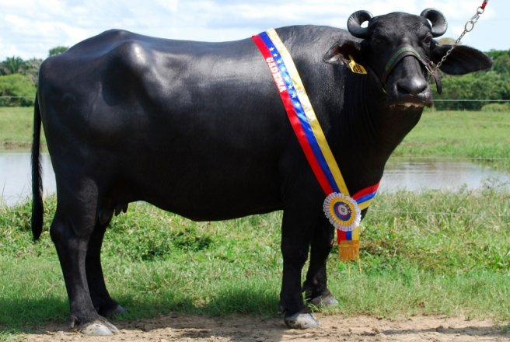

Slide 20
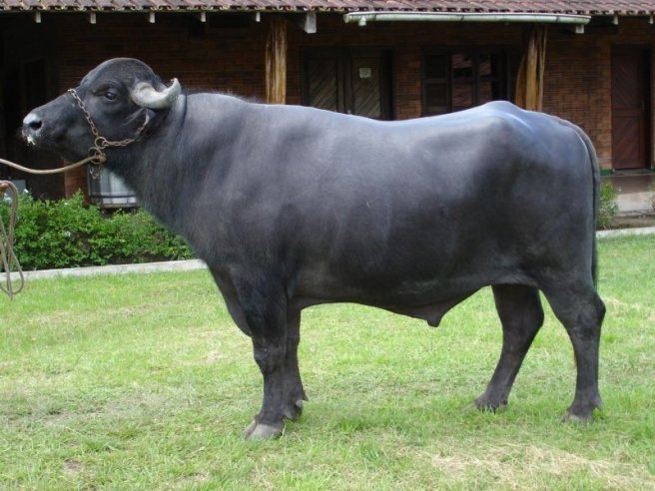
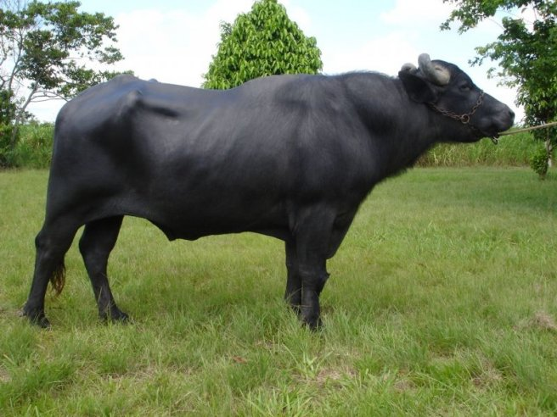
Биволски Бици разплодници от породата Мурра

Slide 21
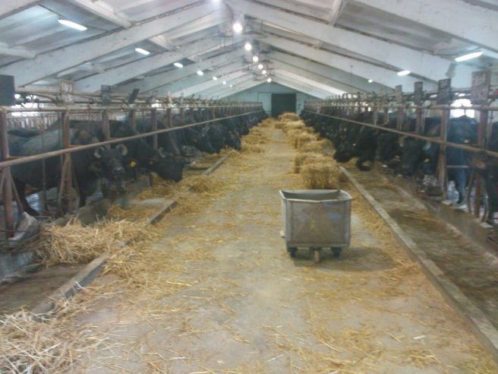
Хранителна пътека и ясла
Биволоферма във България

Slide 22
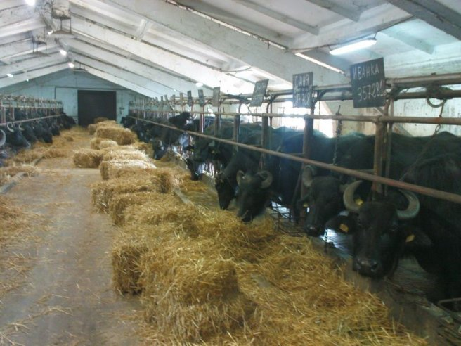

Slide 23
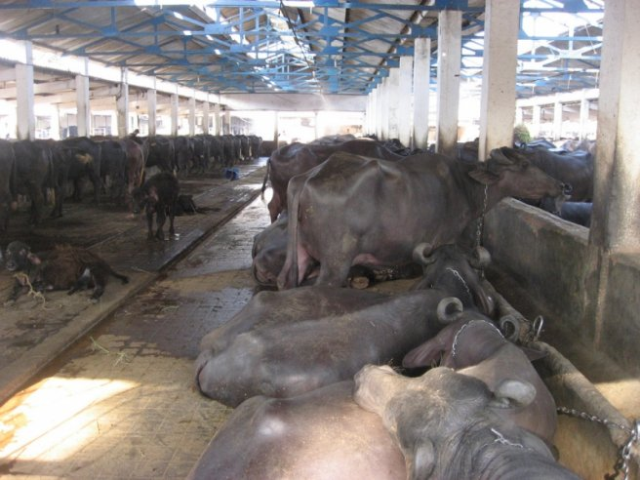

Slide 24
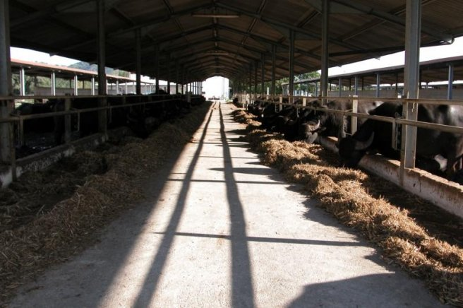
Хранителна пътека и ясла Биволоферма в Италия

Slide 25
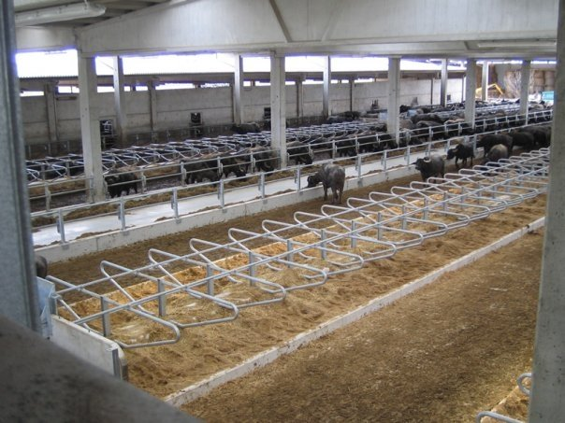
Легла за Биволици

Slide 26
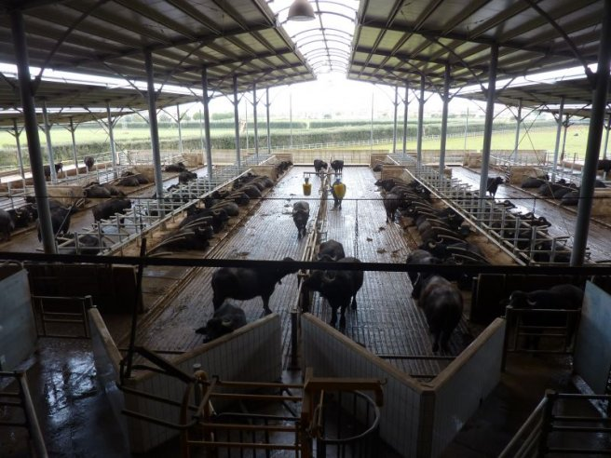

Slide 27
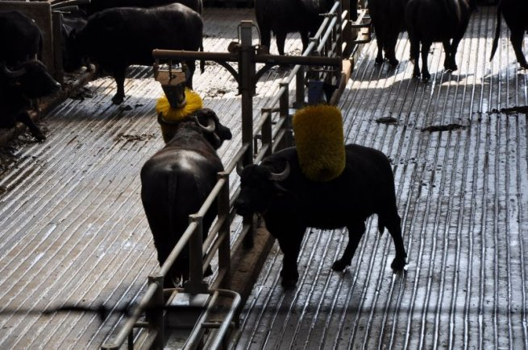

Slide 28
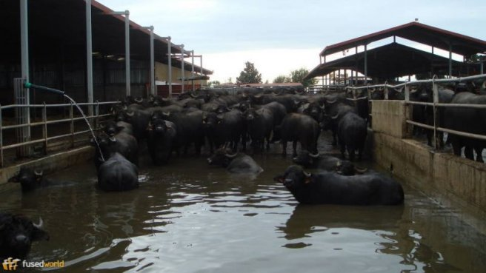
Дворче за разходка с басейн

Slide 29
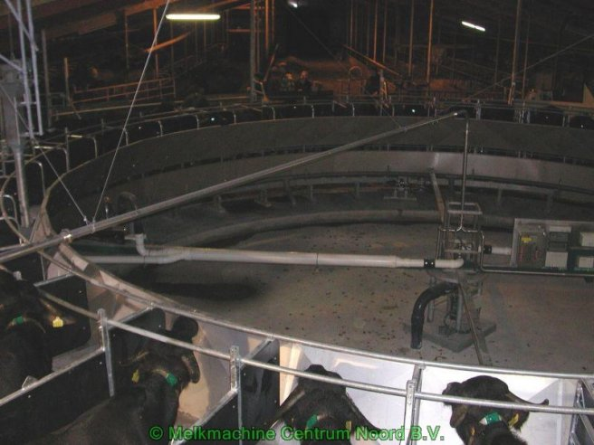
Доилна инсталация тип Карусел

Slide 30
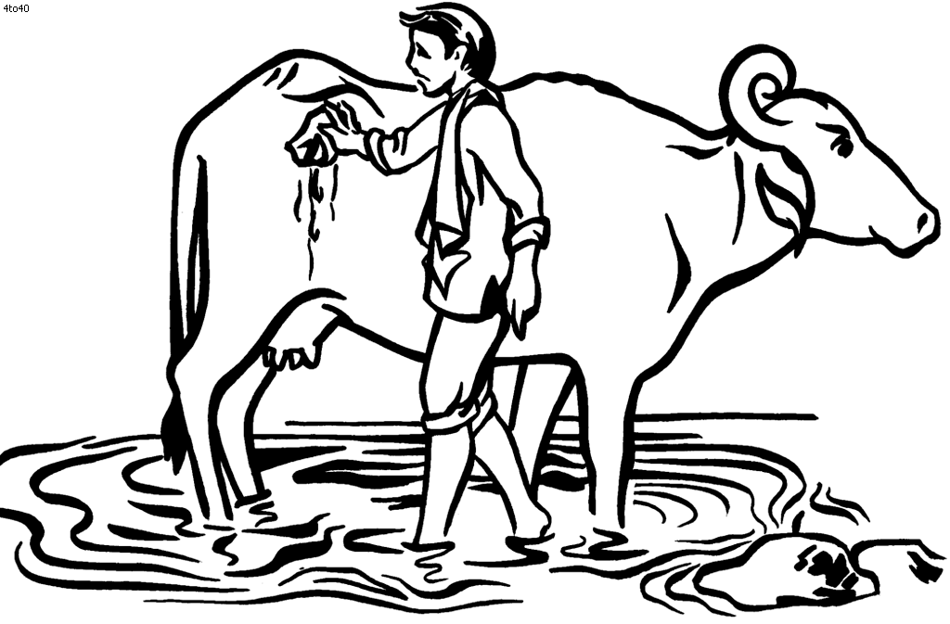
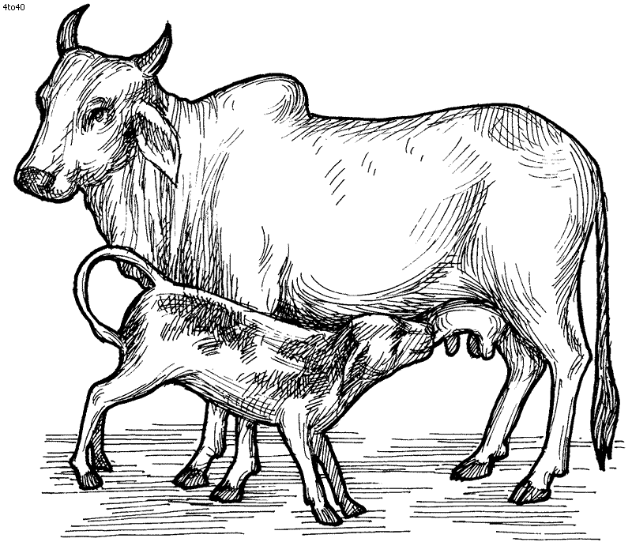
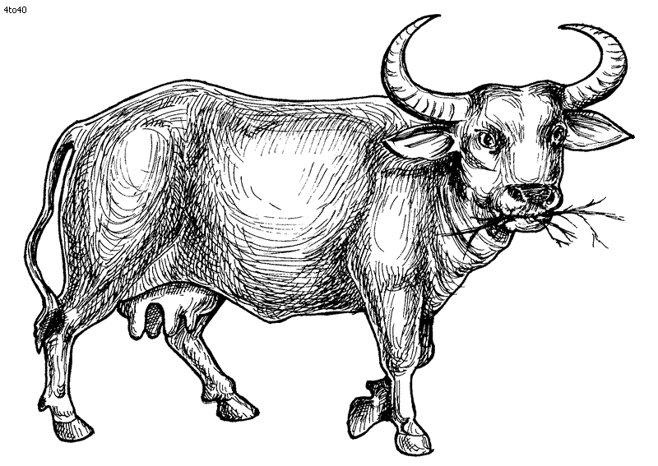
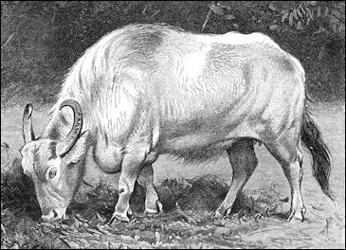
Край ☺

